Slide 1
Информационные ресурсы общества

Slide 2
Ресурсы – это запас (источник, резерв) различных материальных и нематериальных средств для целевого использования человеком в его жизнедеятельности. Всякое общество, государство, фирма или частное лицо имеет определенные ресурсы, необходимые для его жизнедеятельности.

Slide 3
Основные виды ресурсов общества:
Материальные ресурсы;
Сырьевые (природные) ресурсы;
Энергетические ресурсы;
Трудовые ресурсы;
Финансовые ресурсы;
Информационные ресурсы.

Slide 4
Одним из важнейших видов ресурсов современного общества являются информационные ресурсы.
Со временем значимость информационных ресурсов возрастает. Одно из свидетельств этого заключается в том, что они становятся товаром, совокупная стоимость которого на рынке сопоставима со стоимостью традиционных ресурсов.

Slide 5
«Информационные ресурсы – это отдельные документы или отдельные массивы документов, документы или массивы документов в информационных системах (библиотеках, архивах, фондах, банках данных, других информационных системах»

Slide 6
Информационные ресурсы – являются стратегическими ресурсами наряду с традиционными, однако между информационными ресурсами и всякими иными существует одно важнейшее различие: всякий ресурс, кроме информационного, после использования исчезает.

Slide 7
Образовательные информационные ресурсы
Библиотечные ресурсы
Архивные ресурсы
Научно-техническая информация
Правовая информация
Интеллектуальные ресурсы
Отраслевая информация
Учебно-справочные материалы
Информация о природных ресурсах
Технические и программные средства

Slide 8
Рынок информационных ресурсов
Развитие компьютерных информационных технологий способствует формированию рынка информационных ресурсов.
Товаром на таком рынке могут выступать информационные продукты и услуги. Как и на всяком рынке, на рынке информационных товаров и услуг есть свои поставщики(продавцы) и потребители (покупатели).

Slide 9
Поставщики – как правило, это производитель информации или ее собственники. К поставщикам информации относятся:
Центры, в которых создаются и хранятся базы данных;
Службы связи и телекоммуникации;
Бытовые службы;
Специализированные коммерческие фирмы, занимающиеся куплей-продажей информацией (рекламные агентства);
Неспециализированные фирмы, выпускающие «обычные» товары и в качестве дополнительной услуги – информацию о них;
Консалтинговые фирмы;
Биржи;
Частные лица (программисты) и пр.

Slide 10
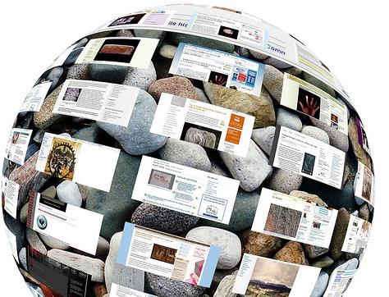
Потребителями информационных продуктов и услуг могут быть различные юридические и физические лица — специалисты, работающие почти во всех сферах производства и нуждающиеся в дополнительных знаниях.

Slide 11
Спасибо за внимание)

